Slide 1
Перевод стандартов Системы стандартизации ПАО «Газпром» в национальные стандарты Российской Федерации
Начальник Управления ПАО «Газпром»
С.В. Пугачев

Slide 2
Режим работы «одного окна» при подготовке стандартов ТК 23 к утверждению, принятию и опубликованию
Руководитель Росстандарта А.В. Абрамов
поддержал инициативу ТК 23 о взаимодействии в режиме «одного окна» разработчиков стандартов ТК 23 с уполномоченными НИИ Росстандарта (письмо от 27.11.2014 № АА-101-32/9207)
Изменения ГОСТ Р 1.2 и ГОСТ 1.8
предусматривают процедуру прохождения нормоконтроля (или редактирования) окончательной редакции перед её представлением в Росстандарт
Решение УК ТК 23 (Протокол от 23.04.2015 № 3)
О реализации принципа работы «одного окна» на базе ФГУП «ВНИИНМАШ»
по подготовке ГОСТ/ГОСТ Р к утверждению в Росстандарте
Дополнение к Положению о ТК 23:
Рассмотрение проектов ГОСТ Р на основе СТО в подкомитете одновременно в первой и окончательной редакциях.
Голосование в ТК по указанным проектам проводится в установленный срок 1 месяц
(утверждено Председателем ТК 23 В.А. Маркеловым 28.07.2015)
Положение о порядке представления
разработанных ТК 23 стандартов в Росстандарт для утверждения, регистрации и опубликования (утверждено Председателем ТК 23 В.А. Маркеловым 23.09.2015)
тарифы на услуги ФГУП «ВНИИНМАШ»
по подготовке проектов национальных и межгосударственных
стандартов к утверждению (утверждены Председателем ТК 23 В.А. Маркеловым 23.09.2015)

Slide 3
Особенности процедуры ускоренного принятия апробированного стандарта организации в качестве национального стандарта
Стадия создания национального стандарта | Отличия от существующего порядка для сокращения сроков | Продолжи-тельность
Рассмотрение и согласование профильный ТК | Одновременное рассмотрение проекта в 1-й и окончательной редакциях; Проведение параллельно нормативной экспертизы и издательского редактирования c проставлением штампа на проекте «В НАБОР». | до 4 месяцев
Подготовка к утверждению ФГУП ВНИИНМАШ | Уменьшение количества этапов за счет проведения части из них на стадии ТК на основании заключенного Договора на оказание услуг по подготовке проекта стандарта к утверждению. | 3 месяца
Опубликование ФГУП СТАНДАРТИНФОРМ | Строгое соблюдение требований Административного регламента Росстандарта при опубликовании. | 5 месяцев
ИТОГО |  | не более 12 месяцев

Slide 4
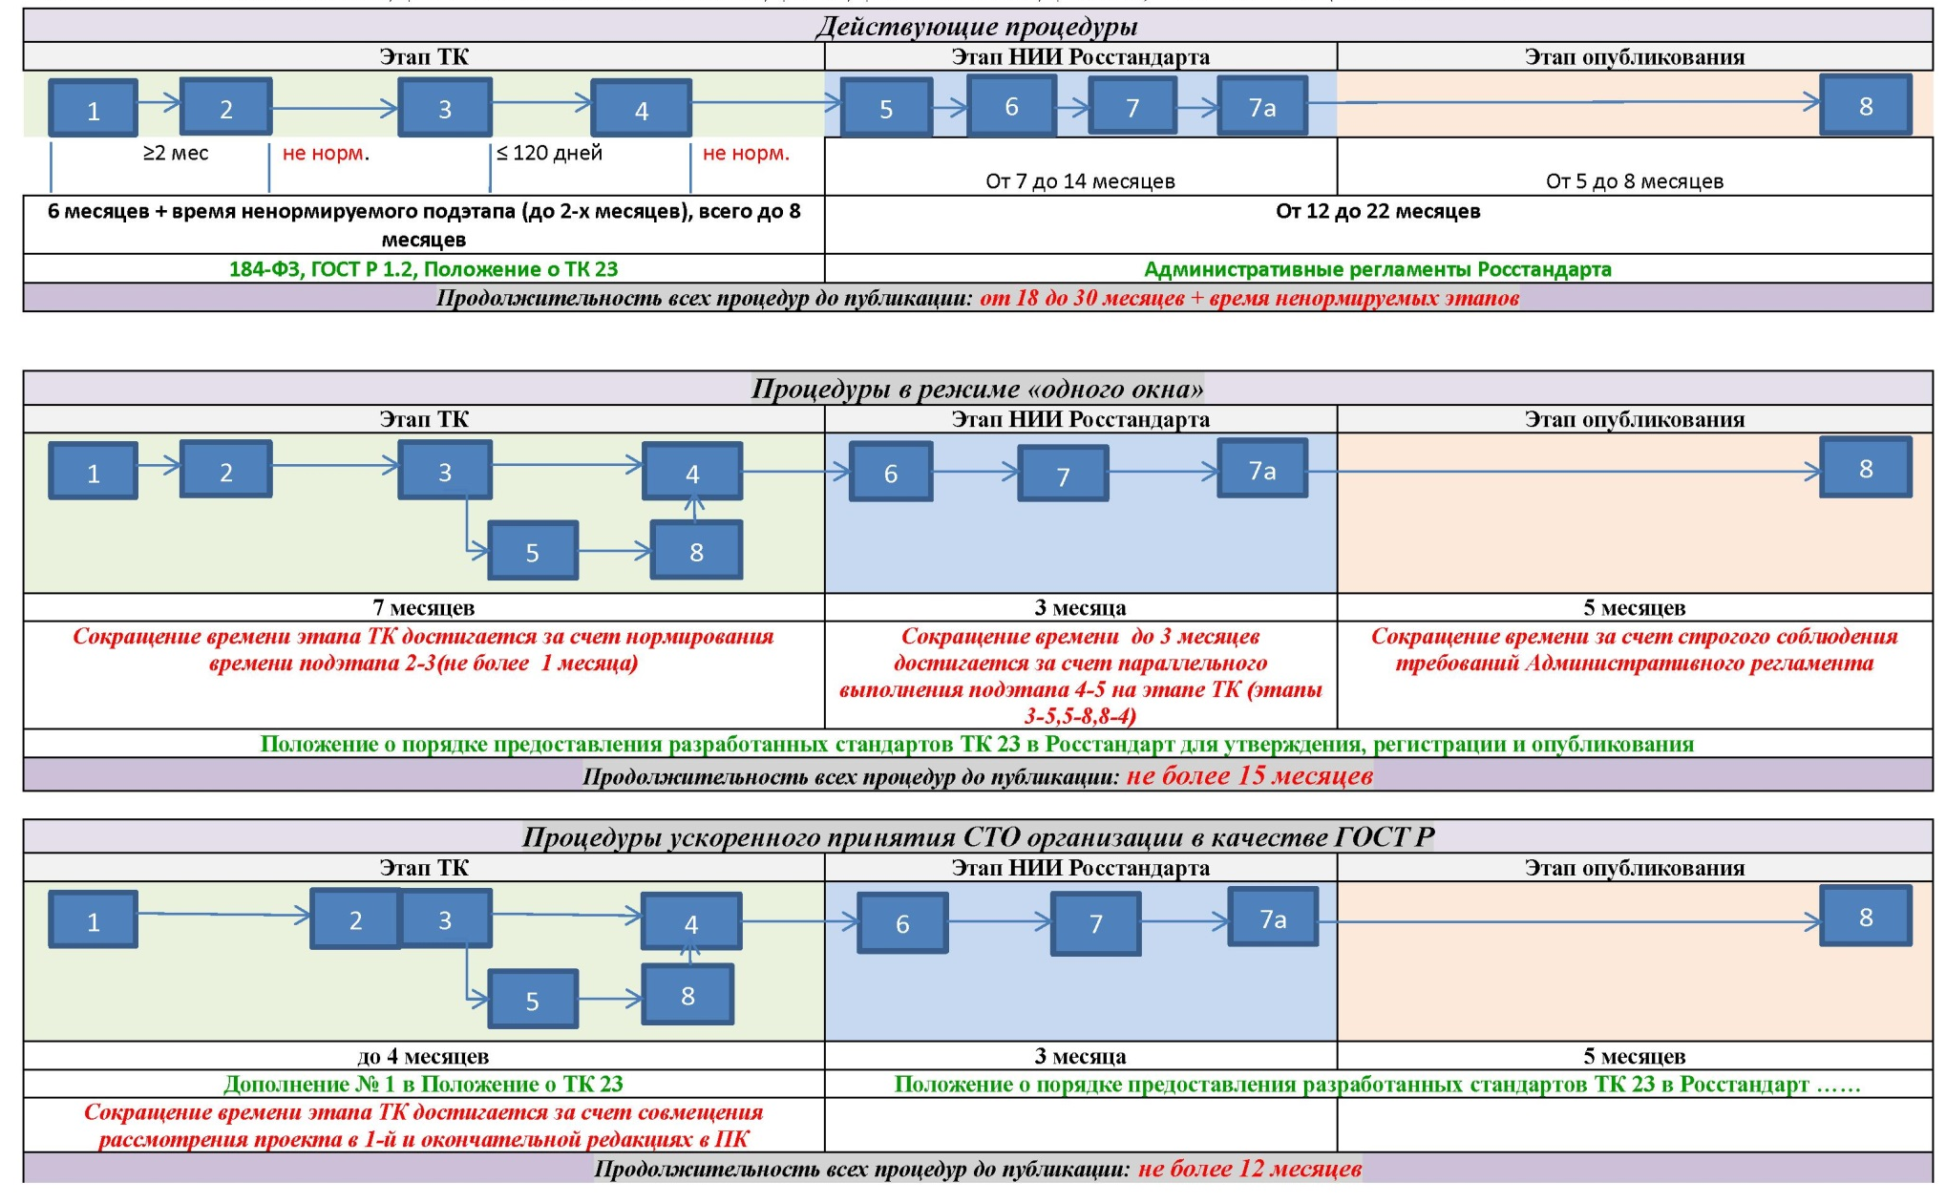
Упрощенная (ускоренная) процедура перевода апробированных корпоративных стандартов в национальные стандарты

Slide 5
Перевод стандартов организаций в национальные стандарты с целью создания и освоения новых видов продукции для нефтегазового комплекса, в том числе импортозамещению
Предложения организаций-членов ТК 23
для перевода стандартов организаций в национальные стандарты с целью создания и освоения новых видов продукции для нефтегазового комплекса, в том числе импортозамещению
(письмо ТК 23 в Росстандарт от 14.09.2015 № 03/35-1733)
(74 стандарта организации)
Протокол заседания Экспертной группы при НТС Минпромторга России «Разработка механизмов сертификации и стандартизации» (от 30 июня 2015 г., пункт 2)
ПАО «Газпром»
Перечни наиболее важных видов продукции для импортозамещения и локализации производств с целью технологического развития организаций-членов ТК 23
ОАО
«АК Транснефть»
Программа разработки национальных стандартов на приоритетные и критические с точки зрения импортозамещения и национальной безопасности виды продукции, услуги и программное обеспечение (утверждена приказом Росстандарта от 22.05.2015 № 601)

Slide 6
Предложения организаций-членов ТК 23 для перевода стандартов организаций в национальные стандарты
Виды оборудования | Количество стандартов
1. Оборудование для объектов добычи газа, газового конденсата, нефти | 11
2. Оборудование для освоения месторождений на континентальном шельфе | 11
3. Оборудование для транспортировки газа | 2
4. Оборудование (изделия, материалы, технологии и услуги) для проведения работ по диагностическому обследованию, техническому обслуживанию и ремонту | 19
5. Технологии исследования пластовых флюидов газоконденсатных и нефтегазоконденсатных месторождений | 4
6. Насосное оборудование для транспортировки нефти и нефтепродуктов | 3
7. Арматура трубопроводная для транспортировки нефти и нефтепродуктов | 5
8. Оборудование резервуарное трубопроводная для транспортировки и хранения нефти и нефтепродуктов | 8
9. Трубы и трубодетали трубопроводные для транспортировки нефти и нефтепродуктов | 4
10. Прочие оборудование и материалы для транспортировки и хранения нефти и нефтепродуктов | 18
11. Системы электроснабжения для транспортировки нефти и нефтепродуктов | 3

Slide 7
Спасибо за внимание!

